Slide 1

Reak
System.Threading.Thread.Sleep(50);

Slide 2
A reaktor program egy Atom reaktor szimulál:
Folyamatosan szimulál hőmérsékletet
Energia termelést szimulál
Reálisan működik

Slide 3
A programban számos olyan megoldást alkalmaztunk ami segíti a felhasználó munkáját ezek pedig:
A hőmérsékletet valós időben írja ki a program
Ha hűtővizet engedünk be akkor a hőmérséklet esést folyamatjában láthatjuk
Figyelmeztet ha a reaktor kritikus állapotban van és nem lehet leállítani

Slide 4
Néhány fogalom és biztonsági figyelmeztetés:
Mikor van a reaktor kritikus állapotban?:
Amikor a hőmérséklet 70 fok fölé emelkedik ilyenkor a fűtőanyag instabillá válik
A reaktor 100 fok felett felrobban
A reaktor nem lehet leállítani ha kritikus állapotban van.

Slide 5
FIGYELEM!:
A reaktor beindításkor produkálhat nagyon magas akár kritikus hőmérsékletet is ilyenkor hűtővizet kell a reaktorba engedni
Mindig nagyon figyeljen mikor beindítja a reaktort!

Slide 6
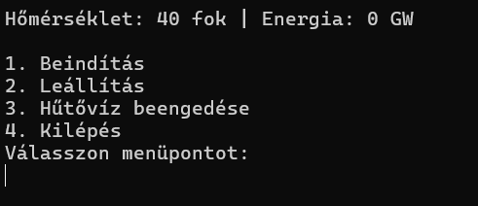
A program működése:

Slide 7


Beindítás / leállítás

Slide 8


Hűtővíz beengedése:

Slide 9
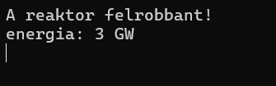
A reaktor felrobban:

Slide 10
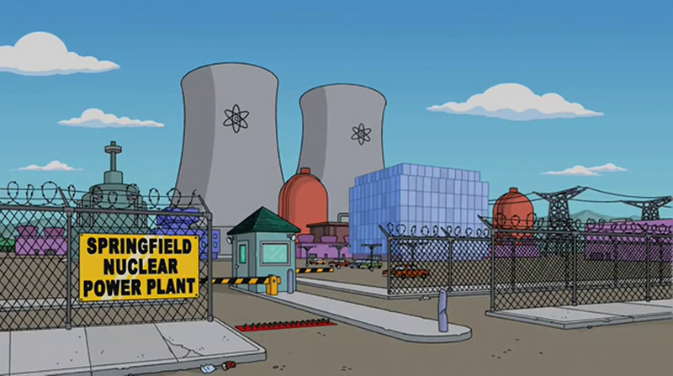
A program fejlesztése során GitHubon kommunikáltunk.
Fejlesztették :
Glonczi Tamás
Kulcsár Dénes
Ver: 1.0
Springfield Nuclear Reactor Power Plant Zrt.

